Slide 1
Министерство образования Тульской области Государственное профессиональное образовательное учреждение Тульской области «Донской политехнический колледж» РАЗРАБОТКА ИНФОРМАЦИОННОЙ СИСТЕМЫ АПТЕЧНЫХ ПУНКТОВ «АЙ, БОЛИТ» Курсовая работа МДК 02.01 «Технология разработки программного обеспечения»
Студента группы С-20-1 М.В. Уварцев
Руководитель С.М. Гвоздев
Донской, 2022

Slide 2
Введение
Актуальность исследования
возможность использовать автоматизированную информационную систему, с целью существенно сократить время поиска информации о препаратах и аптеках, а также решить ряд дополнительных услуг.
Предмет исследования
процесс автоматизации поиска и хранения лекарственных препаратов.
Объект исследования
сеть аптечных пунктов «Ай, болит»
Цель курсовой работы
разработка информационной системы аптечных пунктов «Ай, болит».

Slide 3
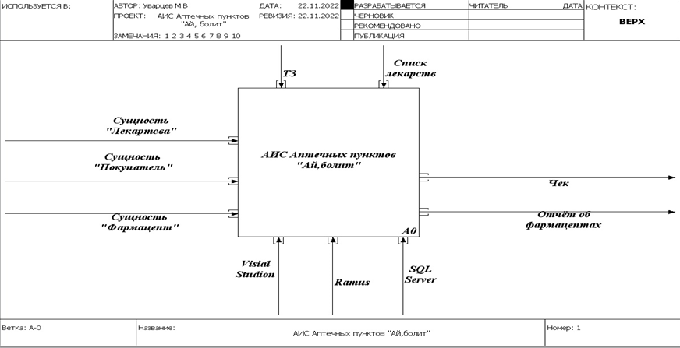
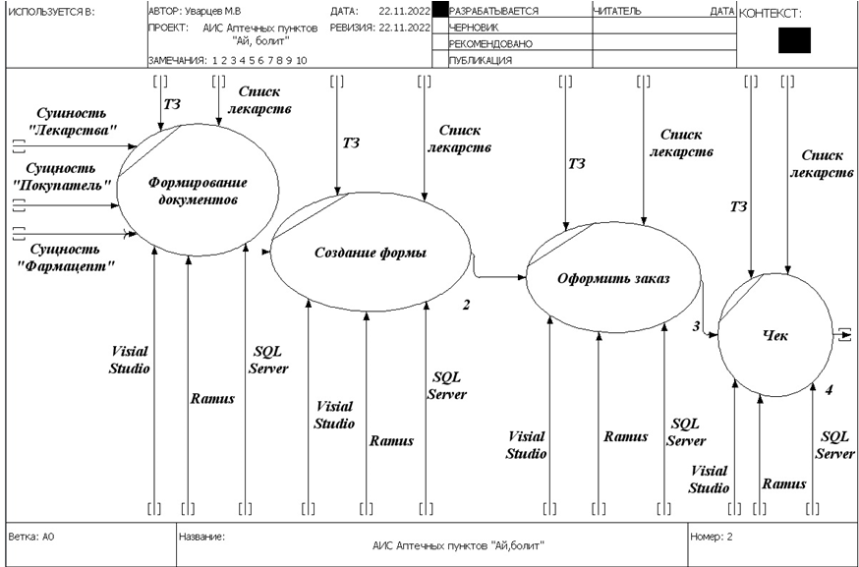
Разработка технического проекта
Проектирование внутренней структуры ПО
Нелинейная структура применена в рамках проектирования программного обеспечения “Ай, болит” для учета данных.
Реализация
Разработка настоящего программного продукта будет производиться в Visual Studio

Slide 4
Требования к составу и параметрам технических средств
процессор: Intel Core i5 9600KF;
частота: 3.7 ГГц;
оперативная память: HyperX 16 Гб DDR4 2400 МГц;
графический процессор: NVIDIA GeForce RTX 2070 – 8 Гб;
разрешение экрана: 1920 x 1080.

Slide 5
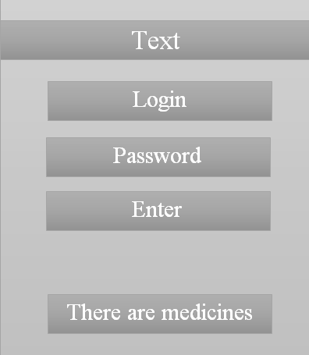
Прототипирование приложения
Прототипы страницы PageAuth

Slide 6
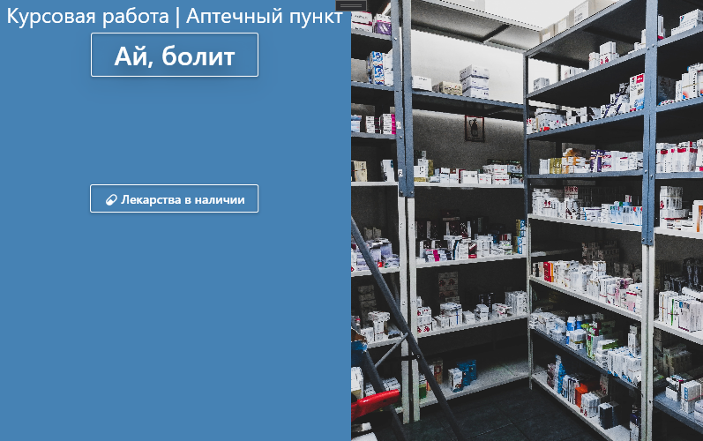
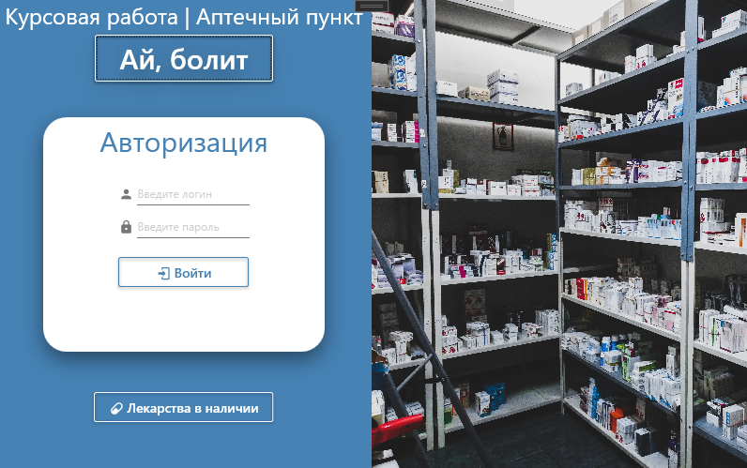
Дизайн-макет приложения

Slide 7
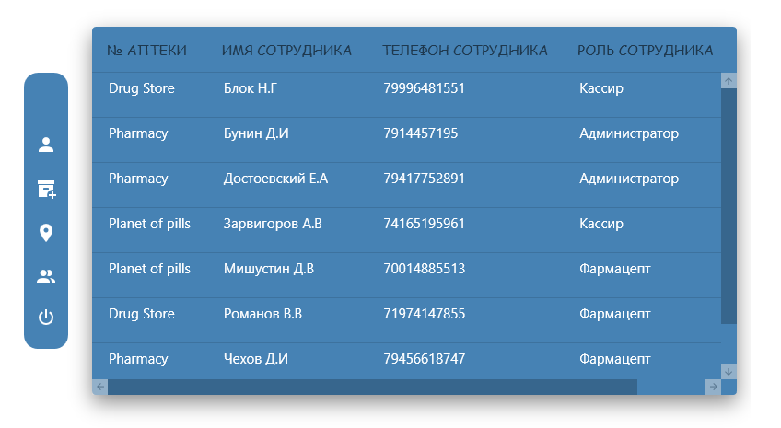
ОКНО АДМИНИСТРАТОРА

Slide 8
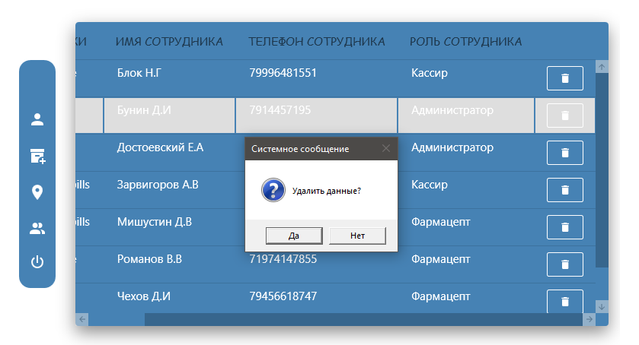
Окно редактирования Данных

Slide 9
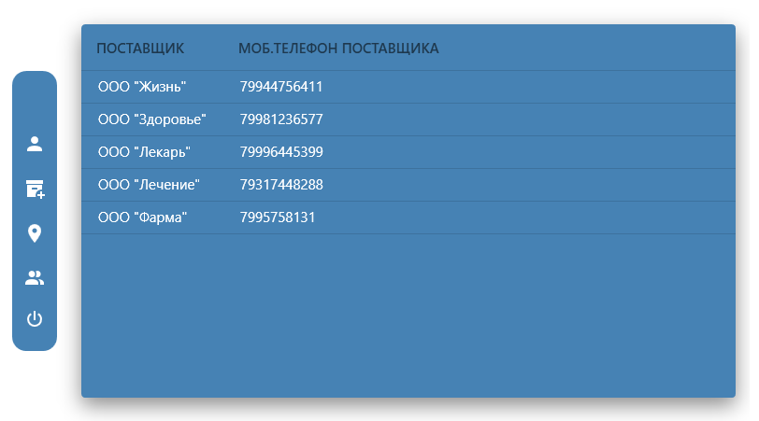
Окно ИНФОРМАЦИИ О ПОСТАВЩИКАХ

Slide 10
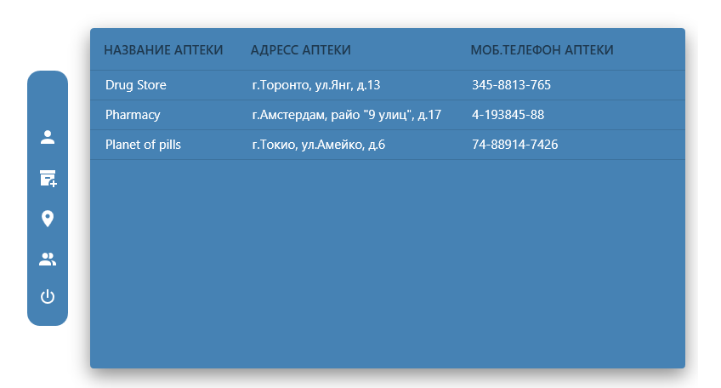
ОКНО ИНФОРМАЦИИ ОБ АПТЕКАХ

Slide 11
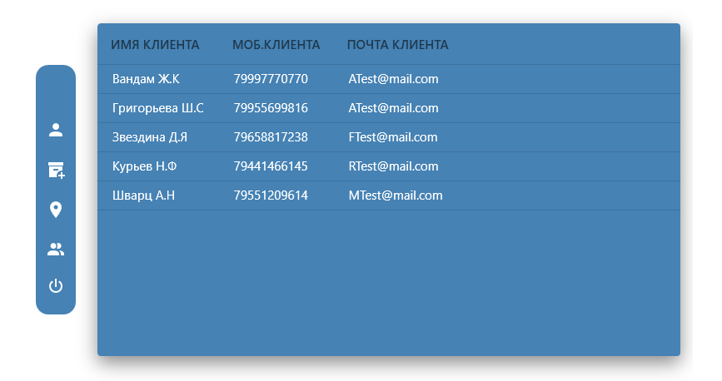
ОКНО ИНФОРМАЦИИ О КЛИЕНТАХ

Slide 12
Заключение
В ходе выполнения курсовой работы был разработан программный продукт, а именно разработана информационная система учета аптечных пунктов «АЙ, БОЛИТ», целью которого являлась разработка программного обеспечения, осуществляющего поиск и хранение лекарственных препаратов.
При разработке данного программного продукта были выполнены следующие задачи:
• разработать техническое задание;
• построить модели предметной области;
• выбрать инструментальные средства разработки;
• выполнить программирование и протестировать ПП;
• рассчитать технико-экономические показатели.
По итогу цель курсовой работы достигнута, поставленные задачи решены.

Slide 13
СПАСИБО ЗА ВНИМАНИЕ!

